Slide 1
알바 KU하기
피고용자와 고용자의 아르바이트 고용 어플

Slide 2
기능설명
벤치마킹
시스템 개요
시나리오
개발 환경
6. ERD
7. DFD
8. 화면 흐름도
9. UI
10. 개발 일정
Contents

Slide 3
기능 설명

Slide 4
기능 설명
‘알바KU하기’는 아르바이트를 채용하는 고용자와 아르바이트를 지원하는 피고용자의 확실한 커뮤니케이션과 올바른 아르바이트 정보만 전달해주는데 도움을 줄 것입니다. 또한, 가장 중요한 것이 인건비라고 생각되어지는데, 고용자가 일반적으로 피고용자를 고용할 때보다 이 어플을 사용한다면 인건비(주휴수당)등을 확실히 계산하여 지출 금액부분을 줄일 수 있게 도와줄 것입니다.

Slide 5
벤치 마킹

Slide 6
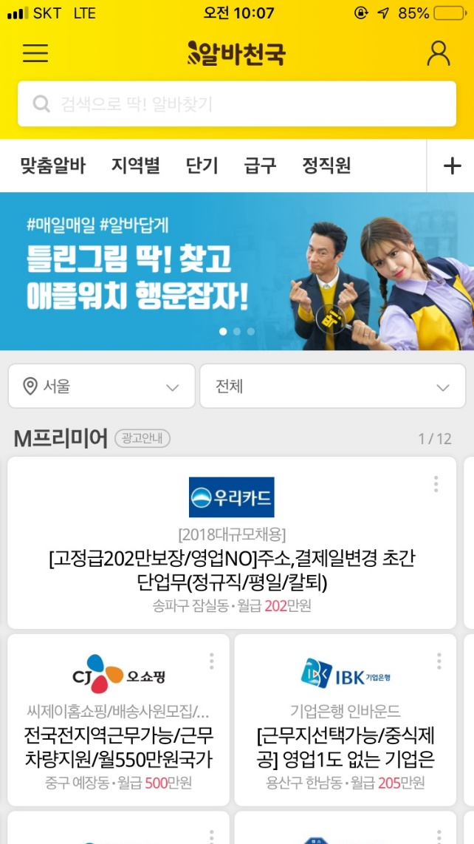
벤치마킹
Contents
‘알바천국’은 자신이 원하는 업종 종류 별로의 알바를 찾을 수 있는 기능과 근무시간별로 찾을 수 있는 기능이 있어 피고용자들이 힘들게 안 찾아보더라도 몇 번의 클릭이면 쉽게 찾을 수 있다.
Different
공고 게시판 및 채용할 수 있는 아르바이트 기능들은 같지만 시간 별로 고용하는 것이 주가 되는 어플이며, ‘알바KU하기’에서는 시간표기록 및 시급계산을 확실히 해주는 기능이 있을 것 입니다.

Slide 7
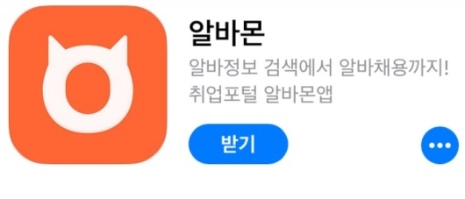
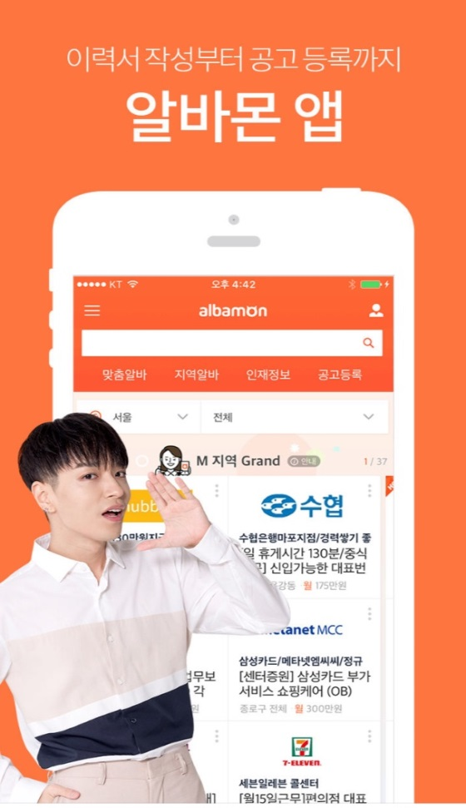
벤치마킹
Contents
‘알바몬’은 ‘알바천국’과 똑같이 고용자들이 피고용자들을 찾게 도와주는 어플이며, ‘이력서 관리’, ‘인재 정보’, ‘지원자 관리’ 등 다양한 기능들이 추가되어 피고용자들로 하여금, 쉽게 일자리를 얻게 도와줍니다.
Different
‘알바KU하기’에서는 피고용자들이 원하는 일자리 정보만 받게 할 것이며, 총 급여 계산 및 시급계산을 확실히 해주는 기능이 추가될 것입니다.

Slide 8
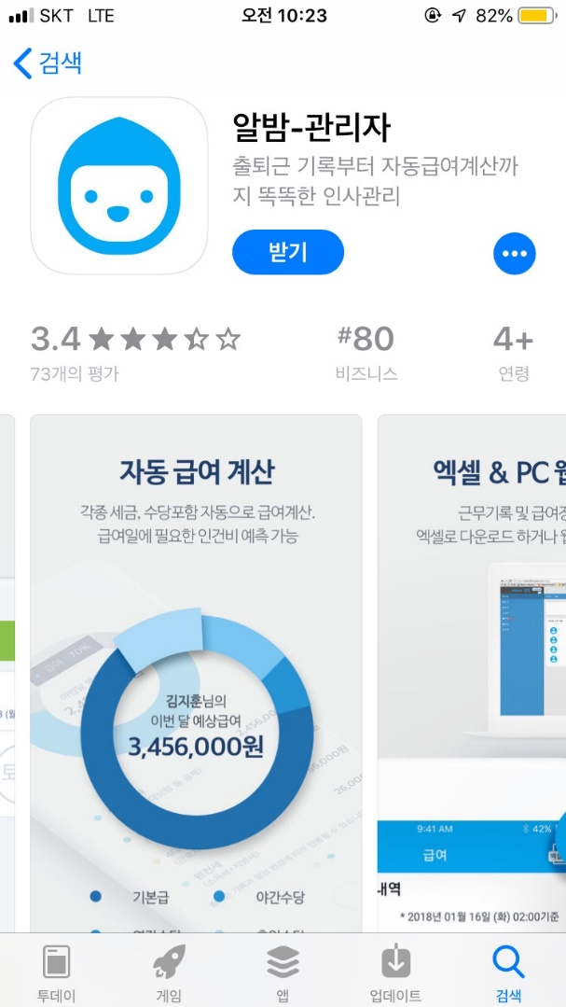
벤치마킹
Contents
‘알밤‘은 직원들의 실시간 출퇴근 관리 및 직원들의 근무 일정들을 고용자가 볼 수 있으며, 앱에서는 이것을 바탕으로 직원들의 시급을 자동으로 계산해주고, 또한 추가적인 수당 등을 계산하여
‘급여내역＇을 확인시켜줍니다.
Different
직원들의 출퇴근 기록 및 급여 분류만 있을 뿐, 관리자와 직원과의 커뮤니케이션 공간과 알바 채용 공간은 존재하지 않습니다.

Slide 9
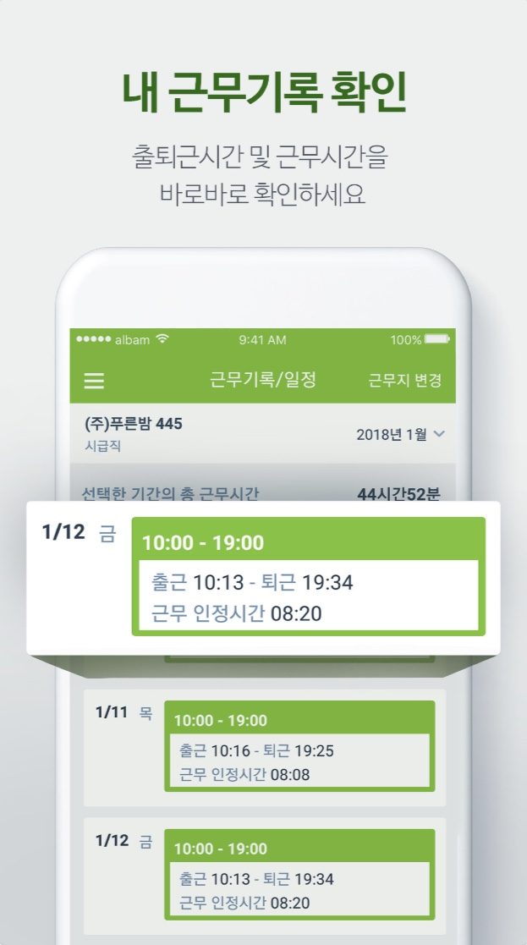
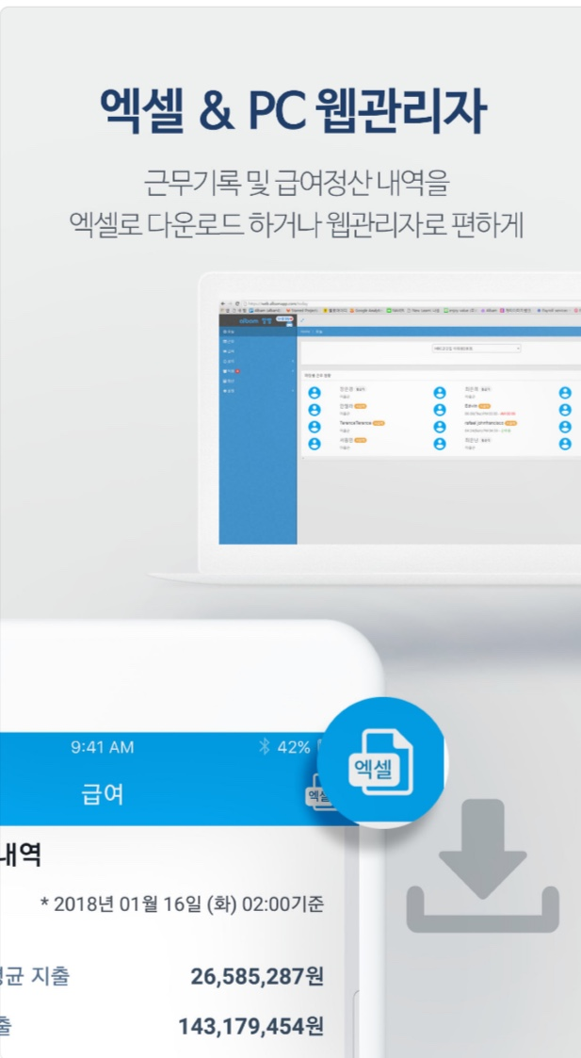
벤치마킹

Slide 10
시스템 개요

Slide 11
시스템 개요
- 알바KU하기
‘알바KU하기’는 큰 틀‘채용공고 게시판’을 이용하는 피고용자 계정과 , ‘피고용자의 시간관리’를 하는 관리자 계정으로 나누어 진행될 예정입니다. 알바를 구하는 사람이라면 누구든지 쉽게 알바를 구할 수 있게 도와줄 것이며, 고용자 입장에서는 피고용자 주휴수당 계산 등 업체에 필요한 기능을 대신해줘서 편리함을 가져다 줄 것입니다.
- 시스템 고려 사항
‘알바KU하기’는 고용자와 피고용자 간의 체계적인 고용시스템의 관계가 갖춰져야 하며, 둘 사이의 아르바이트 정보 및 정확한 수당이 될 수 있도록 관리가 필요로 하고, 업체에서 등록한 정보가 실시간으로 업데이트 되도록 해야 합니다.

Slide 12
시나리오

Slide 13


시나리오
피고용자의 App 실행
피고용자의 이력서 작성
알바 찾기 및 신청
알바생
확실한 시급계산
알바생의 정보 관리
관리자의 승인 및 채용
관리자

Slide 14
개발 환경

Slide 15






개발 환경
App
Server
예정 중인데 ‘호스팅’을 구매하여 사용할 것입니다.
‘웹서버 구축’ 하는데 사용할 예정입니다.
<JSP>를 사용하기 위해 ‘TomCat’을 사용할 예정입니다.

Slide 16
ERD

Slide 17
UI (‘ERD 외부DB’)
title
id
Password
A_user
u_id
User
name
date
u_name
admin
u_id
date
name
U_function
C_input
title
id
date
pay
title
title
category
time
paper
location
Company
C_information
person
url
pay
paper
location
day
time

Slide 18
UI (‘ERD 내부DB’)
Shared Preference
자기소개서
- 자기소개서
- 장단점
자동로그인

Slide 19
DFD

Slide 20
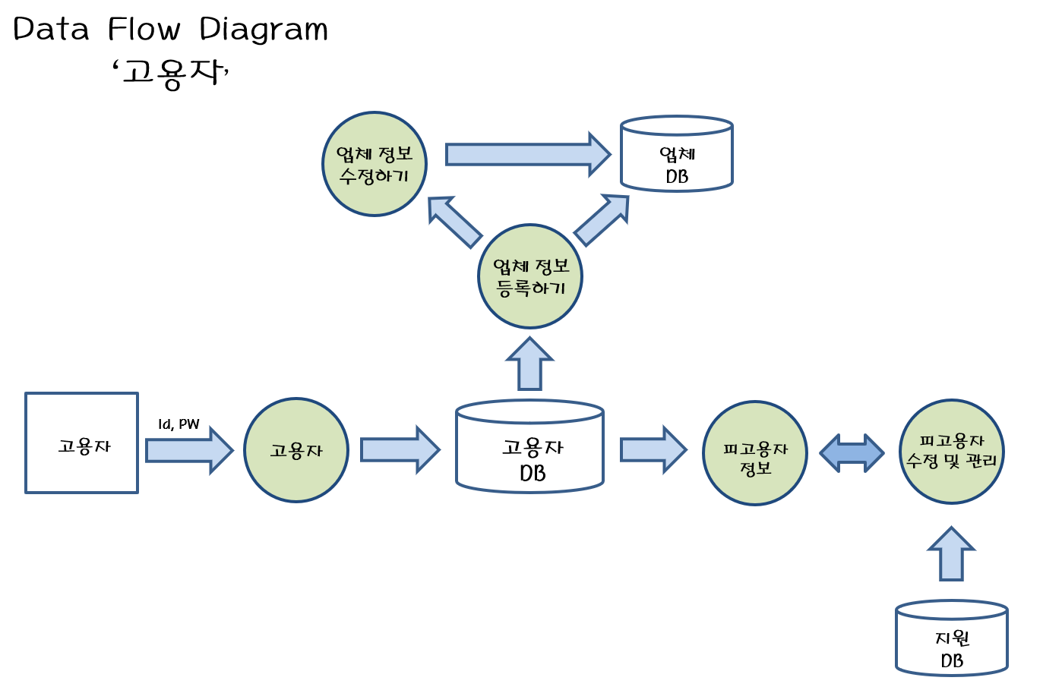
DFD (‘고용자’)

Slide 21
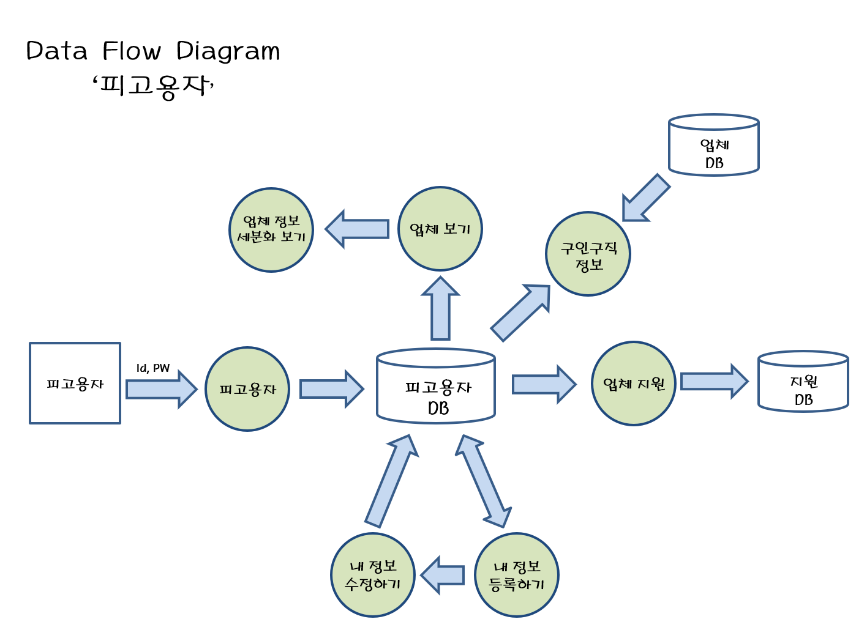
DFD (‘피고용자’)

Slide 22
화면 흐름도

Slide 23
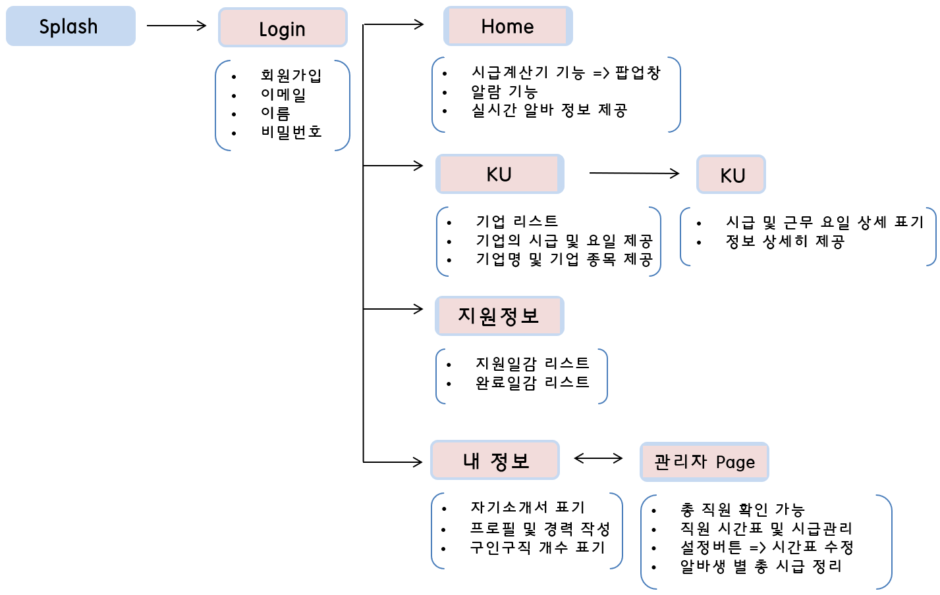
화면 흐름도

Slide 24
UI

Slide 25
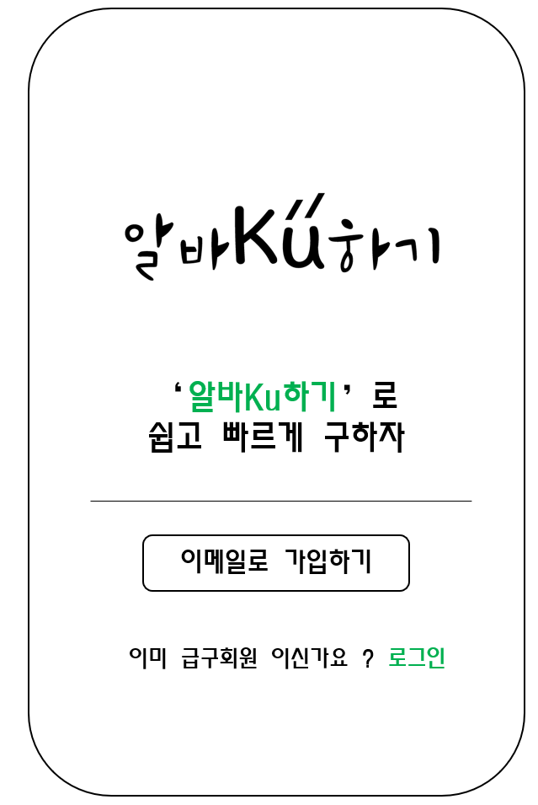
UI (‘로그인 모습’)
화면이름 | 로그인
기능 | 사용자의 ID와 Password를 받아 앱에 접속할 수 있도록 해줍니다.
상세설명 | - 사용자의 정보를 입력 받아 회원가입 할 수 있다. - 만든 ID와 Password를 이용하여, 앱에 접속 가능 - 사용자의 간단한 정보를 받아드린다.

Slide 26
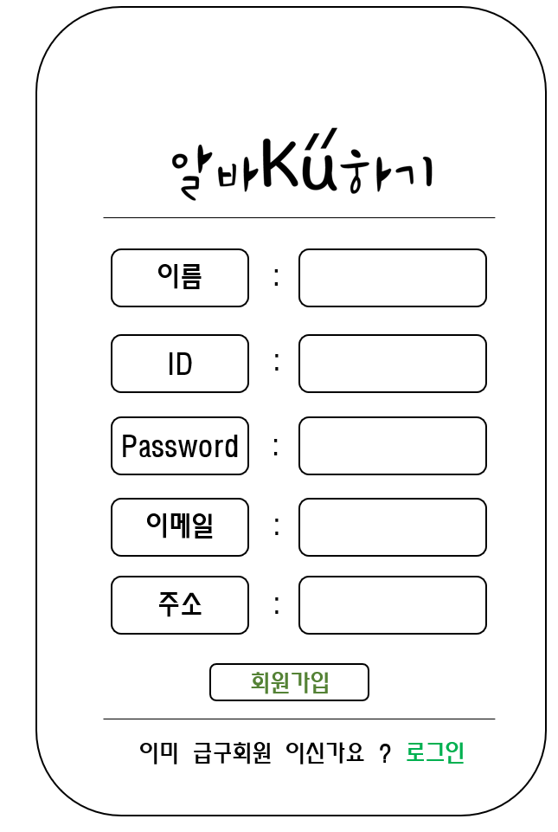
UI (‘회원가입 모습’)
화면이름 | 회원가입
기능 | 사용자의 입력된 정보를 받아 회원가입 할 수 있는 ID를 부여해준다.
상세설명 | 사용자의 개인정보를 입력 받는다. 사용자가 입력한 개인정보를 통하여 개인 ID를 부여 해준다. ID를 통하여 로그인 할 수 있도록 한다.

Slide 27
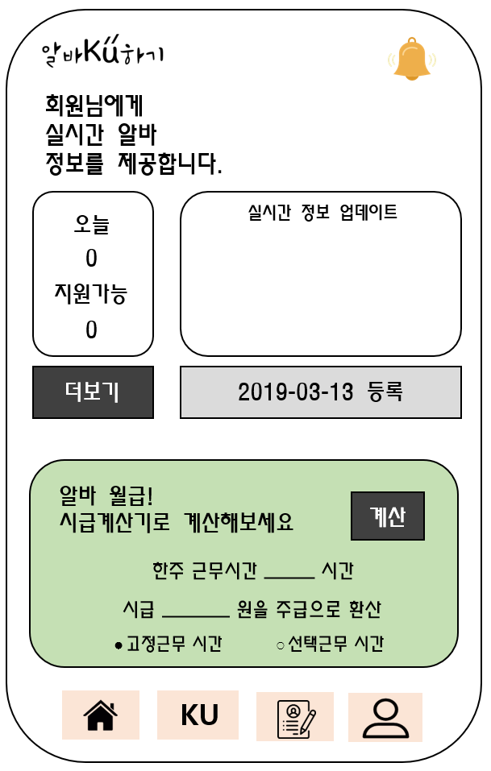
UI (‘Home 모습’)
화면이름 | Home
기능 | 알람 기능을 포함한 시급계산 및 최신 구인정보 제공
상세설명 | 시급계산기를 이용한 현재 시급 계산 실시간의 정보 표시 및, 구인구직 정보 표시 4개의 하단바를 이용한 바로가기 기능 App화면에 로고 및 App설명 ‘더보기’ 탭을 이용하여 표시된 아르바이트 이외의 정보 제공

Slide 28
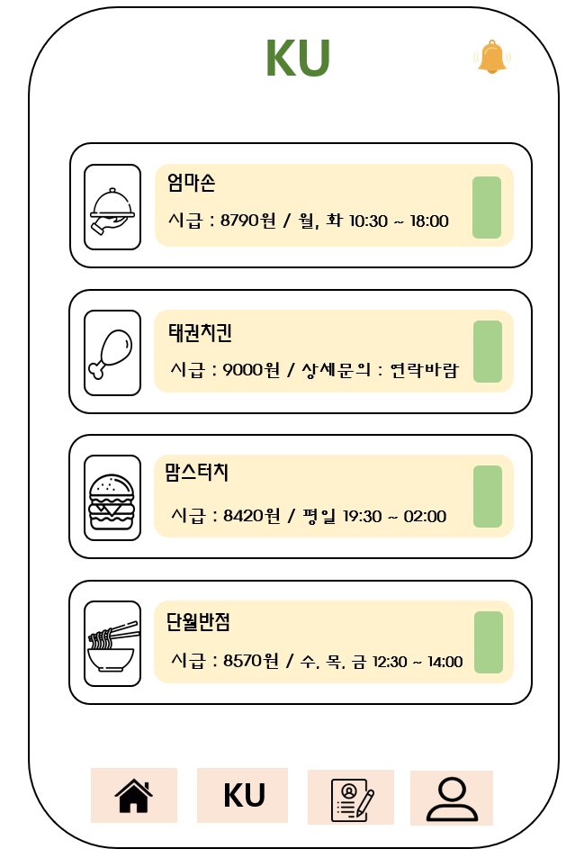
UI (‘KU 모습’)
화면이름 | KU
기능 | 학교 내에 올라오는 구인구직을 표시해줍니다.
상세설명 | 학교 내에 있는 구인구직 정보 및 시급 등 정보제공 4개의 하단바를 이용한 바로가기 App화면에 로고 및 알람 버튼 회사, 시급, 시간, 정보 등을 리스트로 보여준다. 자세히 보고 싶은 업체를 클릭시 업체에 대한 정보 페이지로 넘어가게 된다.

Slide 29
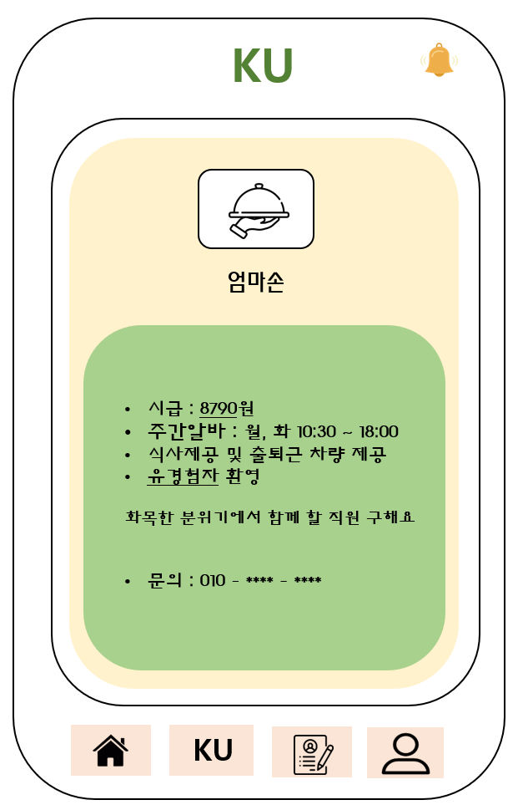
UI (‘KU 상세정보 모습’)
화면이름 | KU(상세정보)
기능 | 피고용자에게 업체의 상세한 정보를 보여줍니다.
상세설명 | ‘KU’화면에 올라와 있는 업체 중 하나를 클릭했을 경우 그 업체에 관한 상세한 정보로 화면이 전환됩니다. 다양한 자료들을 한눈에 볼 수 있도록 정리해 놓습니다. 피고용자에게 업체의 정보를 보여줍니다.

Slide 30
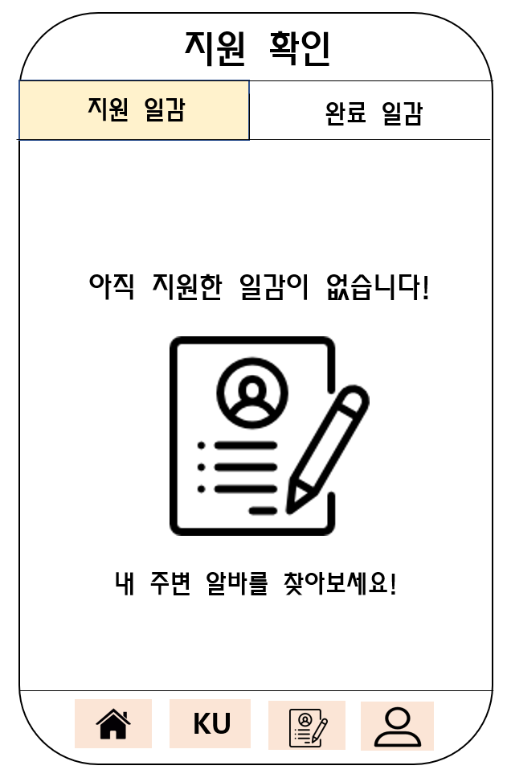
UI (‘지원정보’)
화면이름 | 지원정보
기능 | 건국대학교를 기준으로 올라오는 구인정보를 조회
상세설명 | ‘지원일감＇과 ‘완료일감’을 탭 기능을 활용하여 구분지어 표시할 것입니다. 과거에 자신이 지원했거나, 현재 진행 중인 아르바이트 업체를 리스트 형식을 사용하여 보여줍니다.

Slide 31
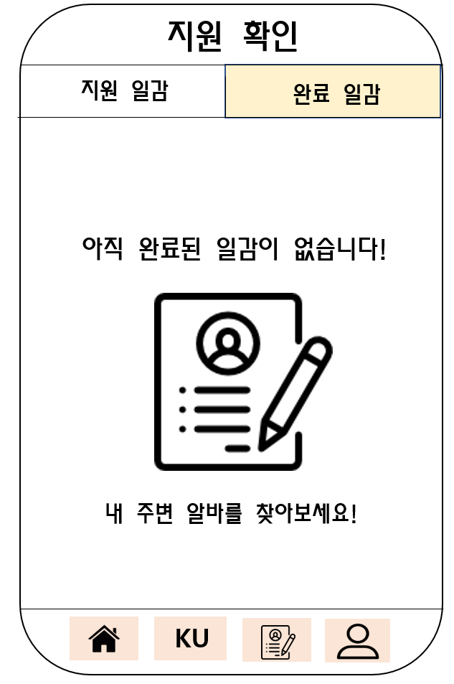
UI (‘지원정보’)
화면이름 | 지원정보
기능 | 건국대학교를 기준으로 올라오는 구인정보를 조회
상세설명 | ‘지원일감＇과 ‘완료일감’을 탭 기능을 활용하여 구분지어 표시할 것입니다. 과거에 자신이 지원했거나, 현재 진행 중인 아르바이트 업체를 리스트 형식을 사용하여 보여줍니다.

Slide 32
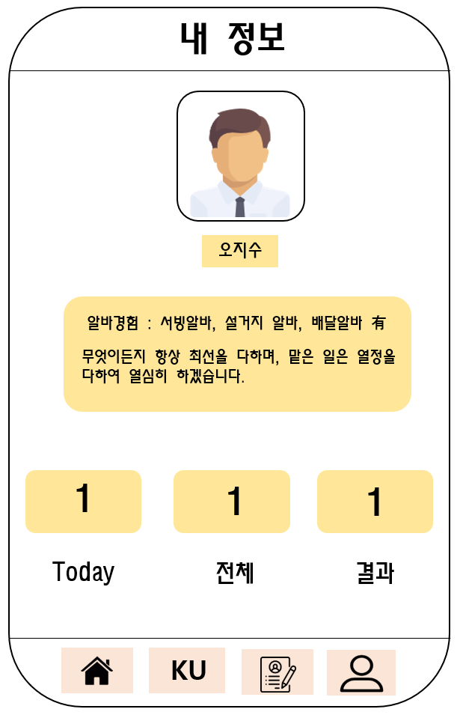
UI (‘내 정보’)
화면이름 | 내 정보
기능 | 현재 자신의 프로필 및 정보 등을 제공
상세설명 | 자신의 프로필 및 경력 등을 노출 자기소개서 및 한줄 소개로 자기 어필 현재 자신의 아르바이트 정보 및 결과를 보여준다. 오늘 몇 개의 구인구직이 올라왔는지 숫자로 간략하게 보여줍니다. - 4개의 하단바를 이용한 바로 가기 서비스 제공 App화면에 로고 및 알람 버튼 ‘고용자’의 경우 ‘내 정보 UI’ 모습이 아니라 직원들을 관리할 수 있는 ‘관리자 UI’ 모습으로 전환 됩니다.

Slide 33
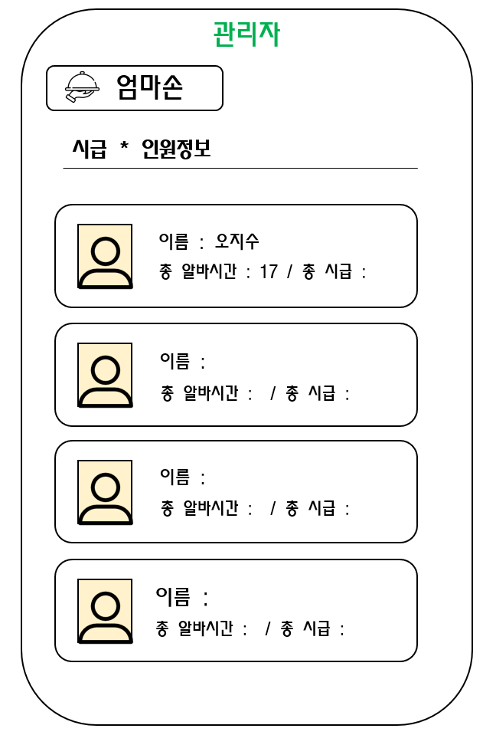
UI (‘관리자 1’)
화면이름 | 관리자 UI
기능 | 현재 자신이 고용하고 있는 피고용자들을 관리 할 수 있다.
상세설명 | 피고용자들의 목록을 리스트로 나열 피고용자들의 현재 총시급과 정보들을 한눈에 알아볼 수 있도록 정리해 놓는다. 피고용자를 자세히 알고 싶을시 클릭하게 된다면, 피고용자의 정보가 자세하게 보여집니다.

Slide 34
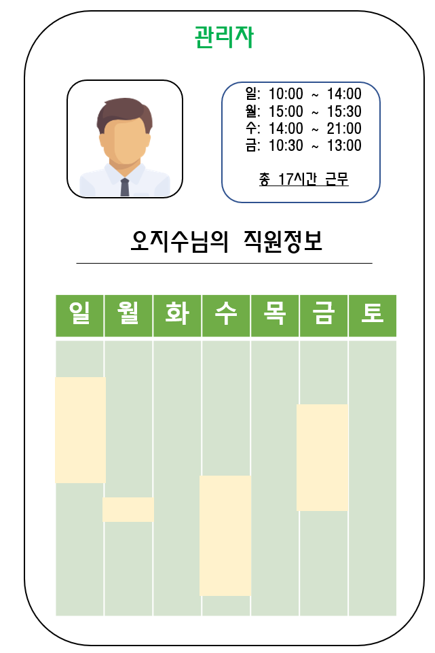
UI (‘관리자 2’)
화면이름 | 관리자 UI
기능 | 현재 자신이 고용하고 있는 피고용자들을 관리 할 수 있다.
상세설명 | 해당하는 피고용자의 시간표 및 정보를 한눈에 알아보기 쉽게 나타냅니다. 피고용자의 총 근무시간 및 활동 시간을 알아 시급 계산 및 주휴수당 관리를 쉽게 할 수 있다.

Slide 35
개발 일정

Slide 36
개발 일정
작업목록 | 작업내용 | 3월 |  |  |  | 4월 |  |  |  | 5월 |  |  |  | 6월
 |  | 1 | 2 | 3 | 4 | 1 | 2 | 3 | 4 | 1 | 2 | 3 | 4 | 1 |  | 2 |  | 3 |  | 4
개발 목표 | 주제 선정 |  |  |  |  |  |  | 중 간 고 사 |  |  |  |  | 중간발표
 | 동기 및 목표
개발 내용 | 벤치마킹
 | 기능 설정
DB 설계 | ERD 설계
 | 세부 목록 작성
요구 사항 분석 | 요구 분석
UI 설계 | UI 설계
정보 수집 | 관련 내용 정보 수집

Slide 37
개발 일정
작업목록 | 작업내용 | 6월 |  |  |  | 7월 |  |  |  | 8월 |  |  |  | 9월
 |  | 1 | 2 | 3 | 4 | 1 | 2 | 3 | 4 | 1 | 2 | 3 | 4 | 1 | 2 | 3 | 4
DB | 구현 및 연동 |  |  |  |  |  |  |  |  |  |  |  | 중간검사 |  |  |  | 최종심사
 | 운영 및 관리
개발 | 프로그램 제작 및 수정
디자인 | 고용자 UI
 | 피고용자 UI
점검 | 지속적인 점검
최종 테스트 | 테스트 마무리

Slide 38
감사합니다

